Slide 1
МДОУ «Детский сад «АБВГДейка» г. Новоульяновска Сказка как средство нравственно – патриотического воспитания Подготовили: Злобина Т. М. Власова Н.В.

Slide 2
«Сказка развивает внутренние силы ребенка, благодаря которым человек не может не делать добра, то есть учит сопереживать, а также формировать языковую культуру ребенка».
В.А. Сухомлинский

Slide 3
Патриотическое воспитание детей является одной из основных задач дошкольного учреждения. Чувство патриотизма многогранно по содержанию. Это и любовь к родным местам, и гордость за свой народ, и ощущение своей неразрывности с окружающим миром, и желание сохранять и приумножать богатство своей страны. Как бы ни менялось общество, воспитание у подрастающего поколения любви к своей стране, гордости за неё необходимо всегда. Какая притягательная сила заключается в том, что окружает нас с детства? Почему, даже уехав из родных мест на долгие годы, человек вспоминает их с теплотой, он постоянно с гордостью рассказывает о красоте, богатстве своего родного края?

Slide 4
В современных условиях, когда происходят глубочайшие изменения в жизни общества, возникает необходимость вернуться к лучшим традициям нашего народа, к его вековым корням.
Патриотическое воспитание невозможно без нравственного воспитания. В развитии всех этих качеств, прекрасно помогает ознакомление детей с русскими народными сказками, которые Л.Толстой называл «кладезем мудрости народа».

Slide 5
Сказка учит добро понимать,
О поступках людей рассуждать,
Коль плохой, то его осудить,
Ну а слабый – его защитить!
Дети учатся думать, мечтать,
На вопросы ответ получать.
Каждый раз что-нибудь узнают,
Родину свою познают!

Slide 6
Сказка - благодатный и ничем не заменимый источник воспитания любви к Родине.
Сказка - это духовные богатства культуры, познавая которые ребёнок познает сердцем родной народ.
Сказки формируют начало любви к своему народу, к своей стране.
Сказки воспитывают ребёнка в традициях русского народа.

Slide 7
Народные сказки – уникальный материал, позволяющий раскрыть детям такие морально-нравственные истины, как:

Slide 8
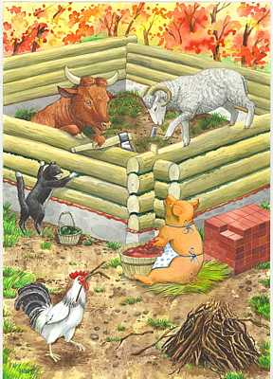
дружба помогает победить зло
(«Зимовье зверей»)

Slide 9
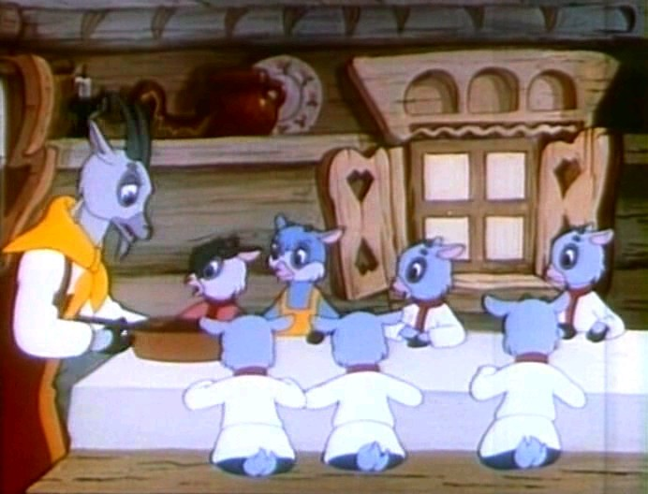
добрые и миролюбивые побеждают
(«Волк и семеро козлят»)

Slide 10
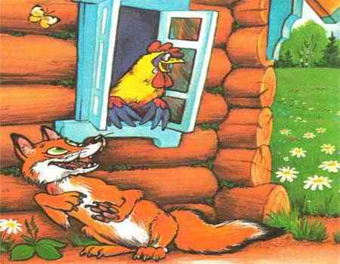
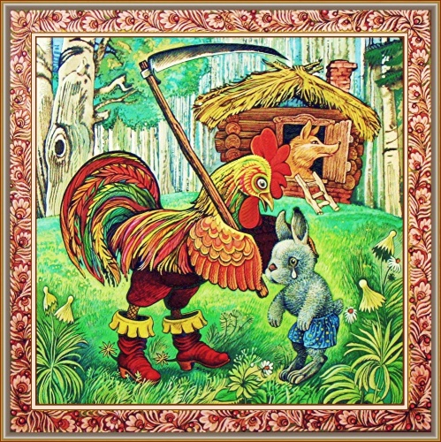
зло наказуемо («Кот, петух и лиса», «Заюшкина избушка»)

Slide 11
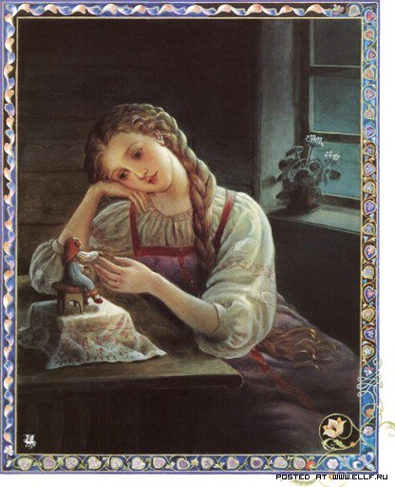
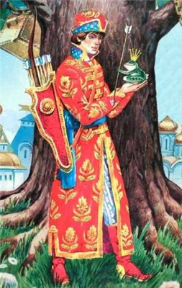
Идеал для девочек Идеал для мальчиков

Slide 12
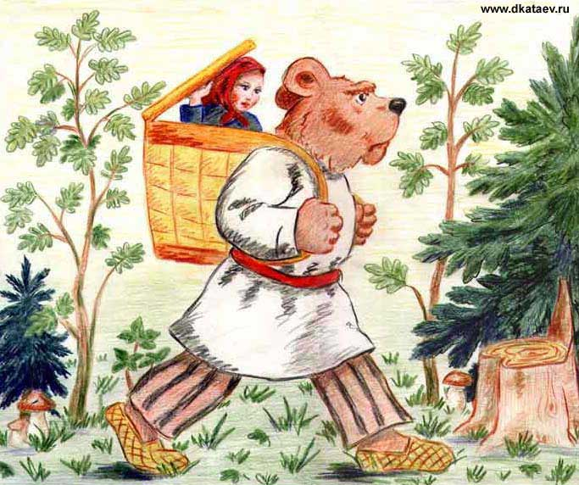
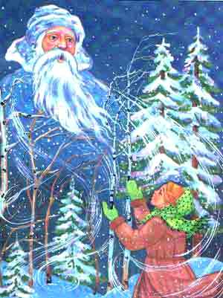
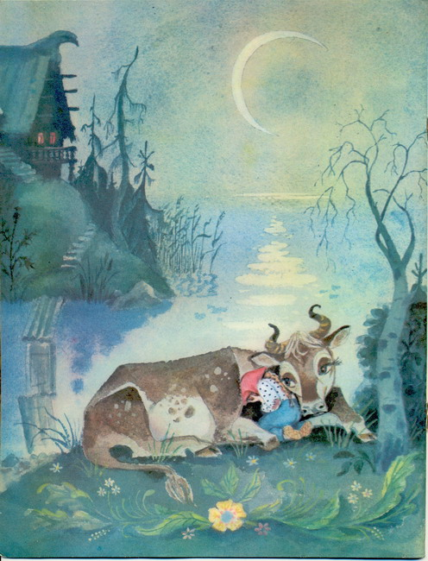
Сказки для формирования женских черт характера
«Маша и медведь»
«Морозко»
«Хаврошечка»

Slide 13
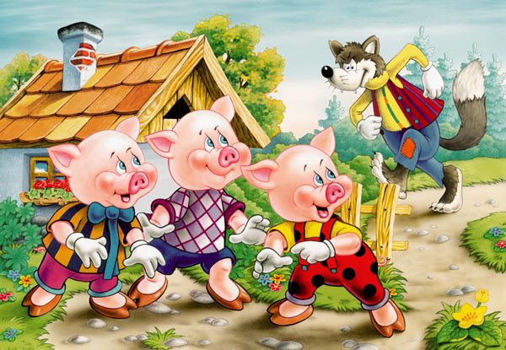
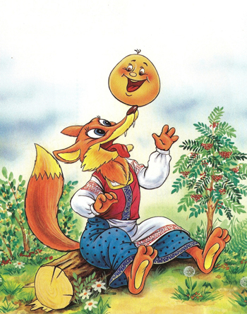
Сказки для формирования мужских черт характера
«Три поросенка» «Колобок»

Slide 14
Викторина по сказкам

Slide 15
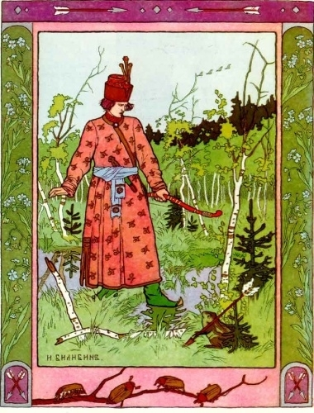
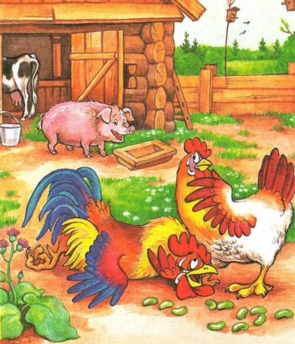
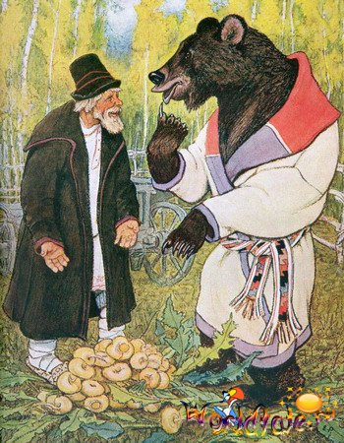
Какие качества восхваляются в сказке?

Slide 16
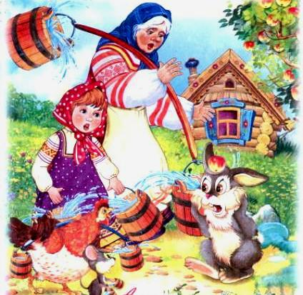
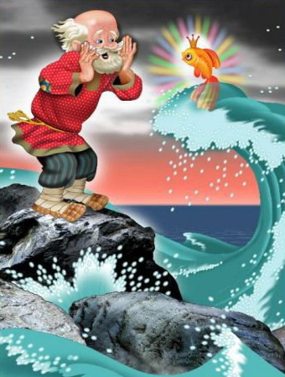
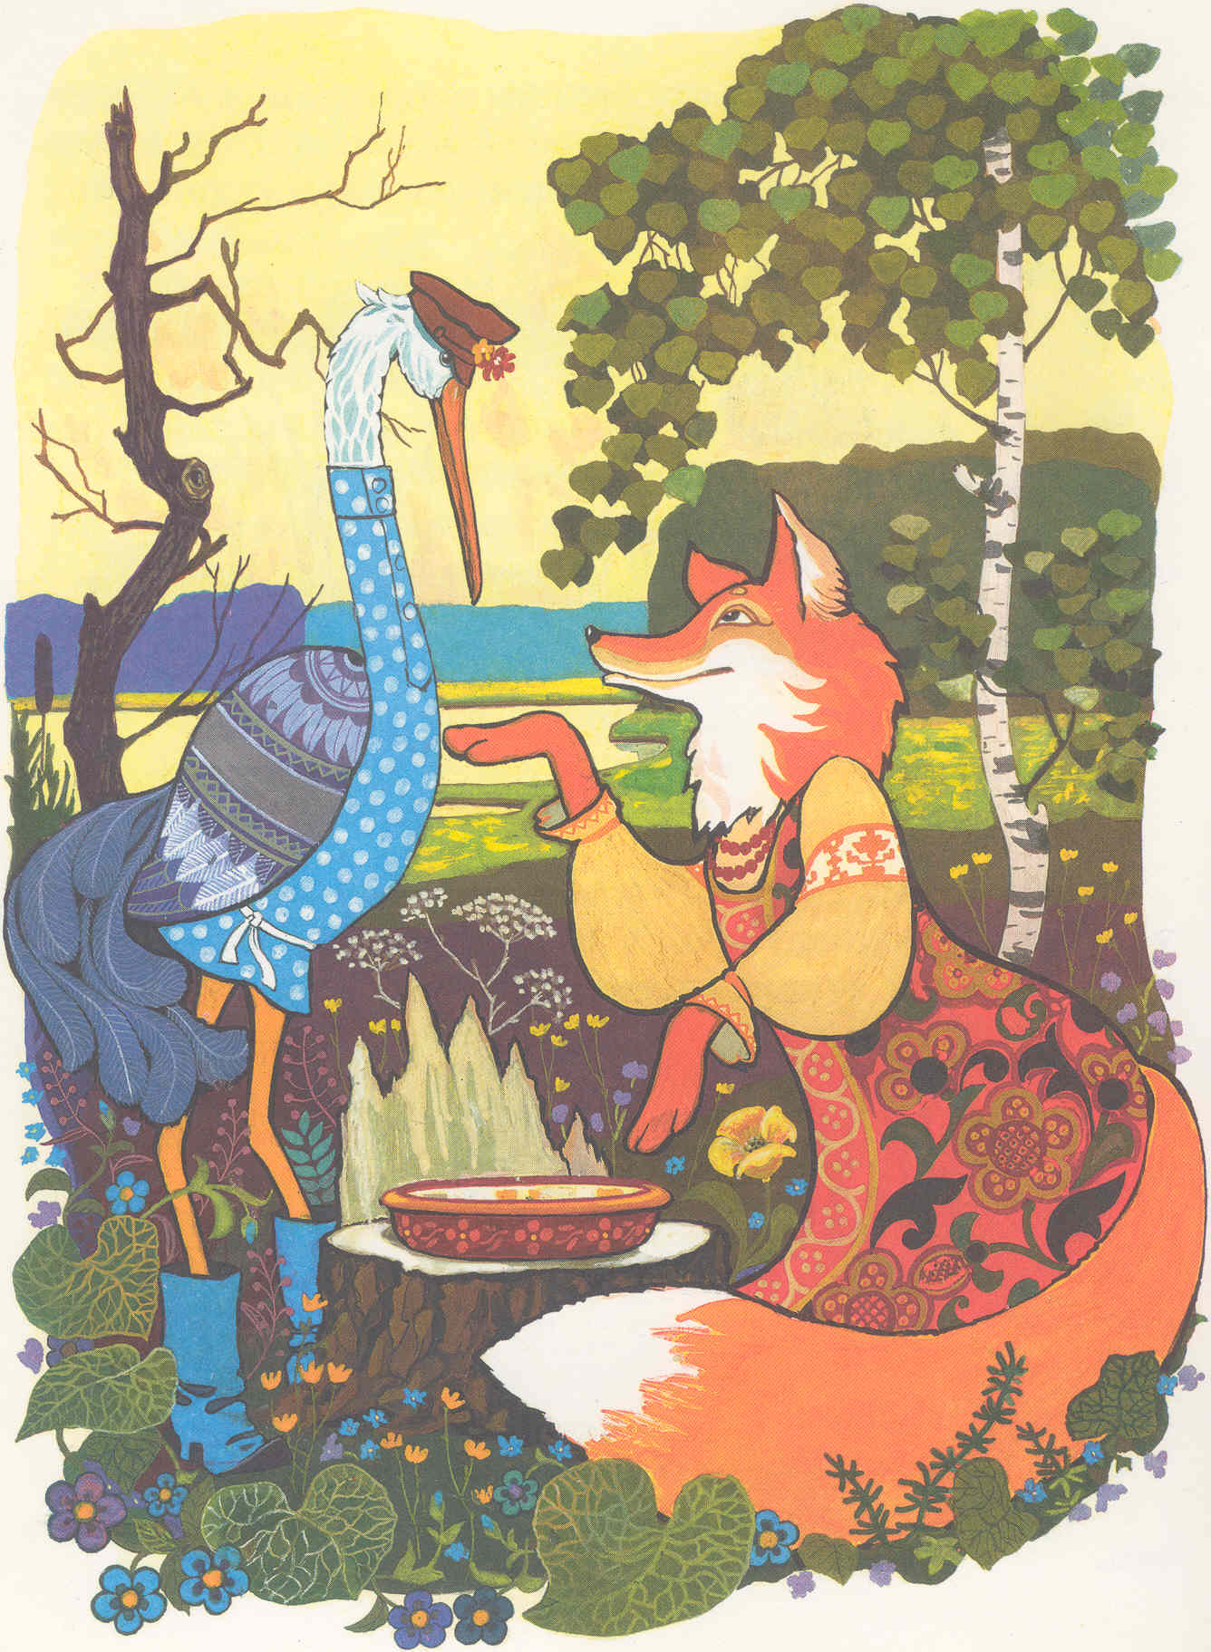
Какие качества высмеиваются в сказке?

Slide 17
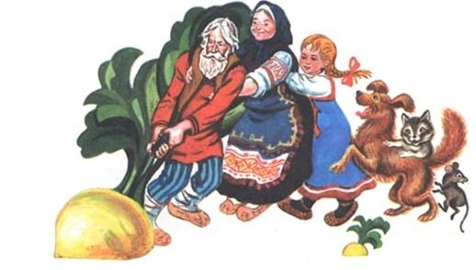
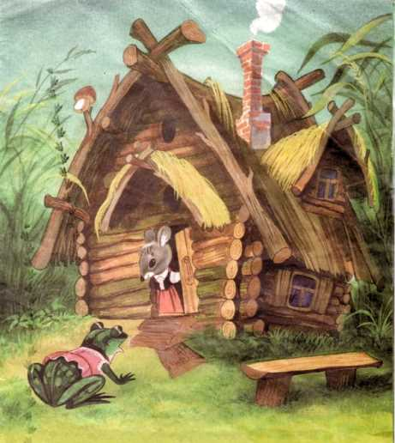
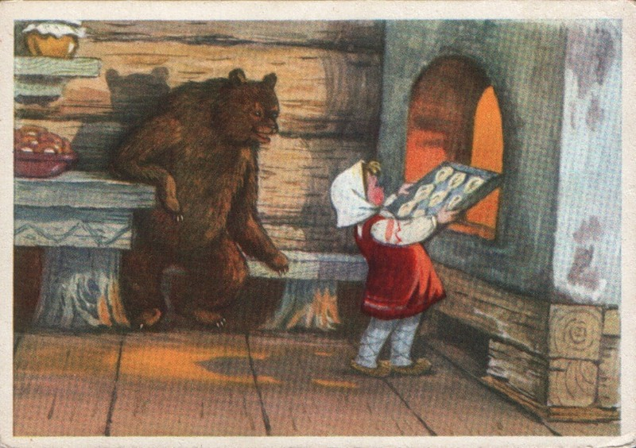
Какой наказ дает сказка?

Slide 18
Соотнесите пословицу
и сказку
“Курочка ряба” | Не верь речам, где меду слишком, не будь самоуверен слишком
“Колобок” | Страшись волка в овечьей шкуре
“Репка” | Научит горюна другая сторона
“Волк и козлята» | Может разбиться, может и свариться, ну, а если захотеть - в птицу превратиться
“Маша и медведь» | В тесноте, да не в обиде
“Теремок”, «Рукавичка» | Всему своё время
“Сестрица Алёнушка и братец Иванушка” | Мала капля, а большое дело делает

Slide 19
Соотнесите пословицу и сказку
“Курочка ряба” | Может разбиться, может и свариться, ну, а если захотеть - в птицу превратиться
“Колобок” | Не верь речам, где меду слишком, не будь самоуверен слишком
“Репка” | Мала капля, а большое дело делает
“Волк и козлята» | Страшись волка в овечьей шкуре
“Маша и медведь» | Научит горюна другая сторона
“Теремок”, «Рукавичка» | В тесноте, да не в обиде
“Сестрица Алёнушка и братец Иванушка” | Всему своё время

Slide 20
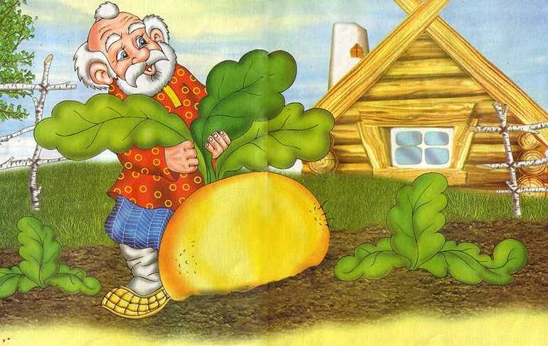
Какие бы вы подобрали пословицы и выражения к сказкам?

Slide 21
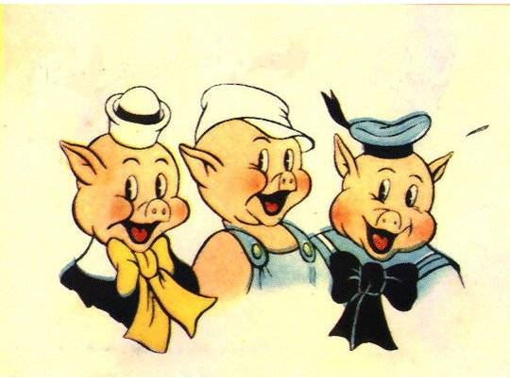

Slide 22
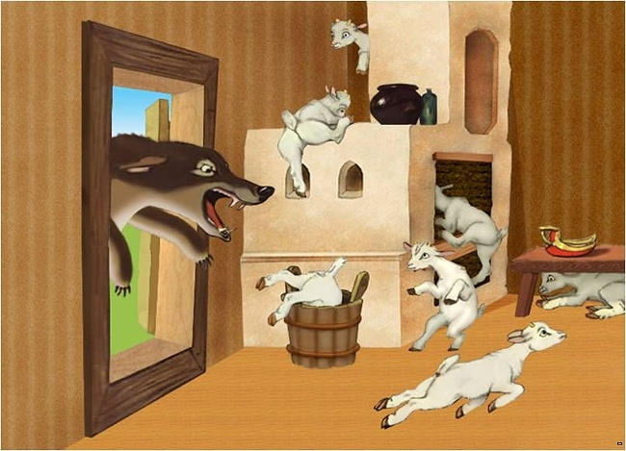

Slide 23
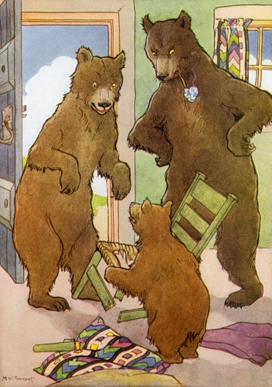

Slide 24
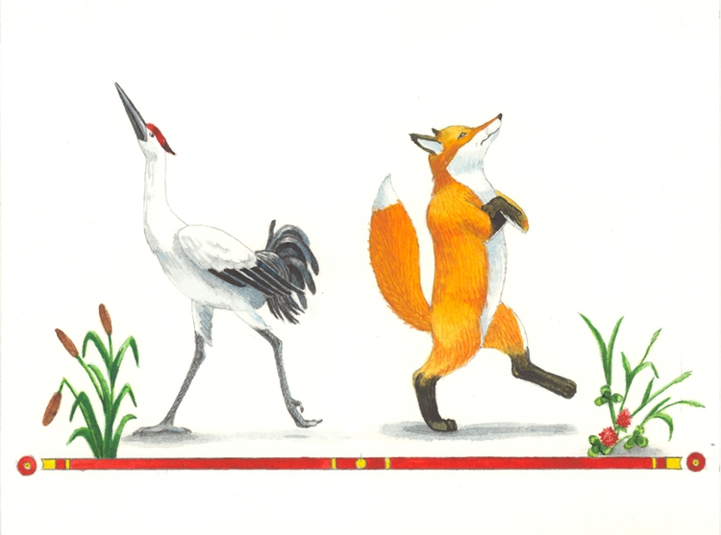

Slide 25
Если сказка удачно выбрана, если она естественно и вместе с тем выразительно рассказана, можно быть уверенным, что она найдёт в детях чутких, внимательных слушателей. Воспитает в них любовь к Родине и приобщит к общечеловеческим нравственным ценностям.

